Slide 1
Unit 4
स्मृति के प्रारूप एवं स्मृति सुधार
(Models of Memory and Memory Improvement)

Slide 2
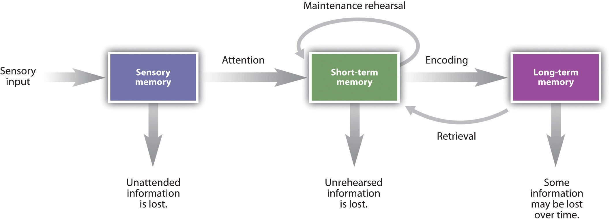

Slide 3
स्मृति के मॉडल
(Models of Memory)
स्मृति के मॉडल अल्पकालिक स्मृति से दीर्घकालिक स्मृति तक जानकारी स्थानांतरित करने में पूर्वाभ्यास के कार्य पर जोर देते हैं।
स्मृति संज्ञानात्मक प्रक्रियाओं का केन्द्रीय बिंदु है।
स्मृति के कुछ मॉडल अग्रलिखित हैं।

Slide 4
1. बाघ एवं नॉरमन मॉडल
(Waugh & Norman's Model)
स्मृति के इस मॉडल का प्रतिपादन बाघ एवं नॉरमन, 1965 में किया।
इस मॉडल के अनुसार जब व्यक्ति किसी उद्दीपक का प्रत्यक्षीकरण करता है तो सर्वप्रथम उसका प्रवेश प्राथमिक स्मृति में होता है तथा उसका अभ्यास न होने के कारण उसका विस्मरण हो जाता है। जब उस उद्दीपक का अभ्यास हो जाता है तो वह प्राथमिक स्मृति में तो बना ही रहता है, गौण स्मृति में भी उसके प्रवेश की संभावना बढ़ जाती है।
एक बार जब कोई सूचना प्राथमिक स्मृति में प्रवेश करती है तो उसे वहां संग्रहण करने के लिए अभ्यास की आवयश्कता नहीं होती है।

Slide 5
जब व्यक्ति उसी समान परिस्थिति में होता है तो पहले प्रत्यक्षिकृत उद्दीपक की पुनः प्राप्ति स्वयं हो जाती है। लेकिन अभ्यास के अभाव में उद्दीपक के पुनः स्मरण की संभावना कम रहती है।
यह अभ्यास बाह्य, आंतरिक, ऐच्छिक, अनैच्छिक, चेतना,अचेतन हो सकता है। जब किसी उद्दीपक या पद का अभ्यास कर लिया जाता है तो वही गौण स्मृति का रूप ले लेता है।

Slide 6
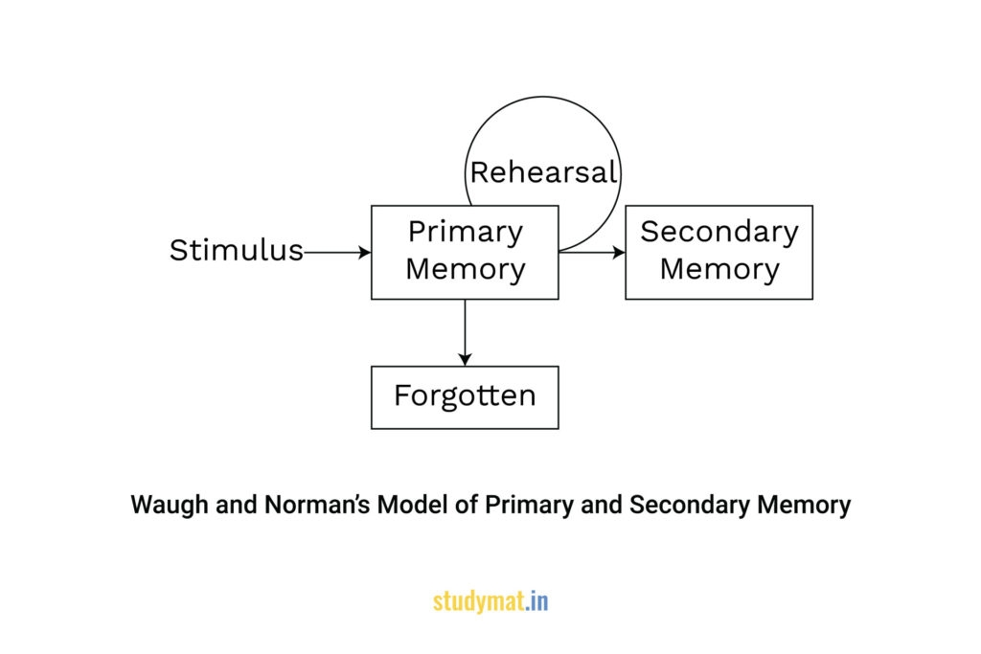

Slide 7
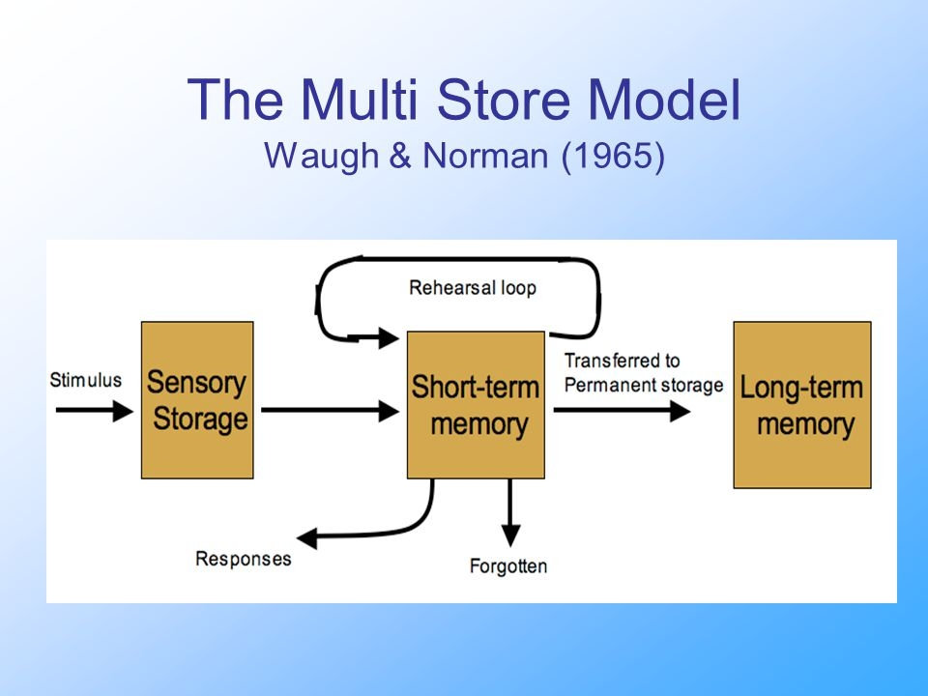

Slide 8
2. एटकिंसन-शिफ्रीन मॉडल
(The Atkinson-Shiffrin Model)
इस मॉडल को बहुल प्रारूप (Modal Model ) कहते हैं।
इस मॉडल का प्रतिपादन Richard Atkinson और Richard Shiffrin (1968) ने किया।
इस मॉडल के अनुसार वातावरण से सूचना सर्वप्रथम सांवेदिक स्मृति (Sensory Memory) में प्रवेश करती है, तत्पश्चात अल्पकालिक स्मृति (STM) में चली जाती है। अंत में अल्पकालिक स्मृति से दीर्घकालिक स्मृति (LTM) में समग्र का प्रवेश हो जाता है, जिसमें दशकों पूर्व संपर्क में आई सामाग्री की स्मृतियां संग्रहित रहती है।

Slide 9
एटकिंसन & शिफ्रीन का मत है कि दीर्घकालिक स्मृति में सामग्री के अर्थ का संग्रहण होता है। अल्पकालिक स्मृति की तुलना में दीर्घकालिक स्मृति में स्मृतियां अपेक्षाकृत अधिक स्थाई होती है तथा उनके खोने की संभावना कम पाई जाती है।

Slide 10
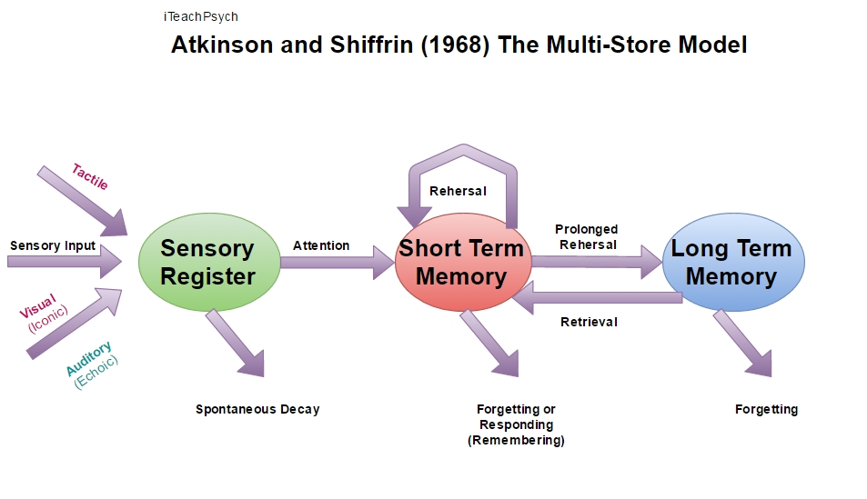

Slide 11
3. संसाधन के स्तर मॉडल
(Level of Processing Model - LOP Model)
इस मॉडल का प्रतिपादन क्रैक तथा टुल्विंग (Craik & Tulving, 1975) ने किया। जिसमें उन्होंने संसाधनों के स्तरों की खोज की।
जब यही संसाधन गहन स्तर (Deep Level) पर होता है तो उसे स्व-संदर्भ प्रभाव (Self-reference Effect - SRE) कहते है।
यह सिद्धांत यह प्रस्तावित करता है कि सूचना संसाधन के सार्थक प्रकार का करने पर तथा गहन स्तर पर सूचना का संसाधन होने पर अधिक स्थाई धारणा पाई जाती है। ठीक इसके विपरीत जब सूचना का संसाधन सतही स्तर पर होता है तथा संसाधन का प्रकार सांवेदिक होता है, तो धारणा का स्वरूप अस्थाई होता है।

Slide 12
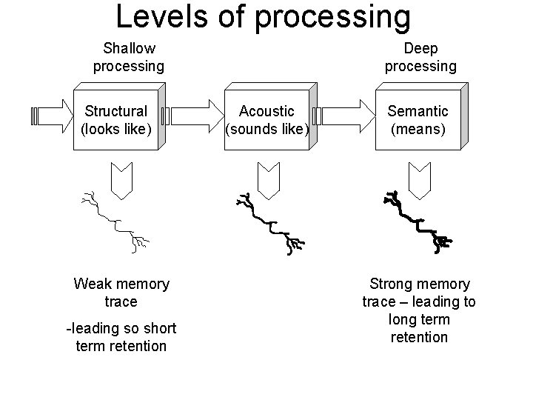

Slide 13
4. टुल्विंग का मॉडल: उपाख्यानात्मक, अर्थगत एवं प्रक्रियात्मक स्मृति
(Tulving' Model : Episodic, Semantic and Procedural Memory)
एटकिंसन-शिफ्रिन मॉडल एवं संसाधन के स्तर मॉडल के विरोध में एंडेल टुल्विंग ने 1972 में अपने मॉडल को प्रस्तावित किया।
टुल्विंग का मत है कि उपाख्यानात्मक स्मृति घटनाओं को घटित होने का समय तथा उस घटनाओं में पाए जाने वाले संबंधों का संग्रहण करता है। यह सूचना हमारे वैयक्तिक अनुभव की ओर संकेत करती है।
इनके अनुसार अर्थगत स्मृति संसार के बारे में एक संगठित ज्ञान है। अर्थगत स्मृति में उपाख्यानात्मक स्मृति की तुलना में अत्यधिक ज्ञान सरंचना पाया जाता है, जबकि उपाख्यानात्मक स्मृति में परिवर्तनशील घटनाओं का पंजीकरण होता है।ना

Slide 14
1987 में टुल्विंग ने अपने मॉडल में स्मृति के तीसरे वर्ग को सम्मिलित किया, जिसे प्रक्रियात्मक स्मृति (Procedural Memory) कहते हैं।
उपख्यानात्मक और अर्थगत स्मृति में तथ्यात्मक सूचनाओं (Factual information) पर केन्द्रण रहता है, जबकि प्रक्रियात्मक स्मृति में उद्दीपक अनुक्रिया सम्बन्धों का अधिगम सन्निहित रहता है अर्थात किसी कार्य को करने का ज्ञान सन्निहीत रहता है।

Slide 15
5. समानांतर वितरित संसाधन उपागम
(The Parallel Distributed Processing Approach- PDP Approach)
समानांतर वितरित संसाधन उपागम को विकसित करने वाले अनेक मनोवैज्ञानिकों में James McClelland , 1981 का नाम प्रमुखता से लिया जाता है। इन्होंने अपने उपागम में यह वर्णन किया है कि किस प्रकार व्यक्तियों के समूह के बारे में हमारे ज्ञान उनकी विशेषताओं से संबंधित होकर हमारी स्मृति में संग्रहित होता है।
यह प्रारूप इस बात पर बल देता है कि संज्ञानात्मक प्रक्रियाओं को उसे जाल संरचना के रूप में समझा जा सकते है जो तंत्रिका कोशिका के समान इकाईयों से जुड़े होते है।

Slide 16
इस उपागम को अक्सर PDP Approach या संबंधवाद (Connectionism) भी कहा जाता है। यह उपागम बिल्कुल नया है तथा पूर्ण रूप से विकसित और परीक्षित है।
समानांतर वितरित संसाधन उपागम की प्रमुख विशेषता यह है कि यह उपागम हमे इस बात की व्याख्या की अनुमति प्रदान करता है कि किस प्रकार मानव स्मृति से उस समय सहायता मिलती है, जब कोई सूचना गायब हो जाती है।

Slide 17
स्मृति सुधार
स्मृति सुधार किसी की स्मृति को बढ़ाने का कार्य है। स्मृति की कमी, उम्र से संबंधित स्मृति हानि, और लोगों की अपनी याददाश्त में सुधार करने की इच्छा ने लोगों को उनकी याददाश्त में सुधार करने में सर्वोत्तम मदद करने के तरीके पर शोध किया है।
अनुसंधान ने यह निर्धारित करने के लिए भी काम किया है कि कौन से कारक स्मृति और अनुभूति को प्रभावित करते हैं।
स्मृति में सुधार के लिए कई अलग-अलग तकनीकें मिली हैं, जिनमें संज्ञानात्मक प्रशिक्षण , आहार , तनाव प्रबंधन और व्यायाम शामिल हैं।

Slide 18
लो-साई की विधि
(Method of Loci)
इस विधि का उच्चारण Low-sigh के रूप में किया जाता है। यह विधि व्यक्तियों को अनेक भौतिक स्थान निर्धारकों के अधिगम किए जाने वाले पदों को साहचर्यित करने के लिए निर्देश देता है। इसमें प्रतिमावली के अतिरिक्त अन्य स्मृति सहायक सम्मिलित होते हैं।
इस विधि की सबसे प्रमुख विशेषता यह है कि इसमें कूट संकेतन विशिष्टता नियम के लाभ पाए जाते हैं। स्मृति संकेतों के साथ जब सामाग्री का कूट संकेतन होता है तो उनमें सामाग्री का पूर्व परिचय अधिक हो जाता है और इस बात की संभावना पाई जाती है कि पुनः स्मरण के समय सामग्री उपलब्ध रहें।

